Slide 1

MICROSERVICIOS EN AZURE Y NET 5
AFORO255 TRAINING CENTER
2021

Slide 2
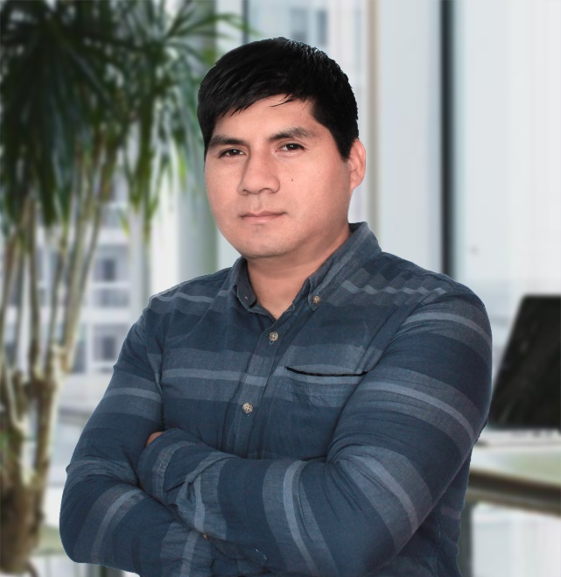

Intructor
Ivan Cuadros Altamirano
Lead Software Architect

Slide 3
Agenda
Patrón Publish–subscribe
Seguridad en los microservicios

Slide 4
Patrón Publish–subscribe
Es un patrón de mensajería en el que los remitentes de mensajes , denominados editores, no programan los mensajes para que se envíen directamente a receptores específicos, denominados suscriptores, sino que clasifican los mensajes publicados en clases sin saber qué suscriptores, si los hay. , puede haber.
Del mismo modo, los suscriptores expresan interés en una o más clases y solo reciben mensajes que son de su interés, sin saber qué editores, si los hay, los hay.

Slide 5
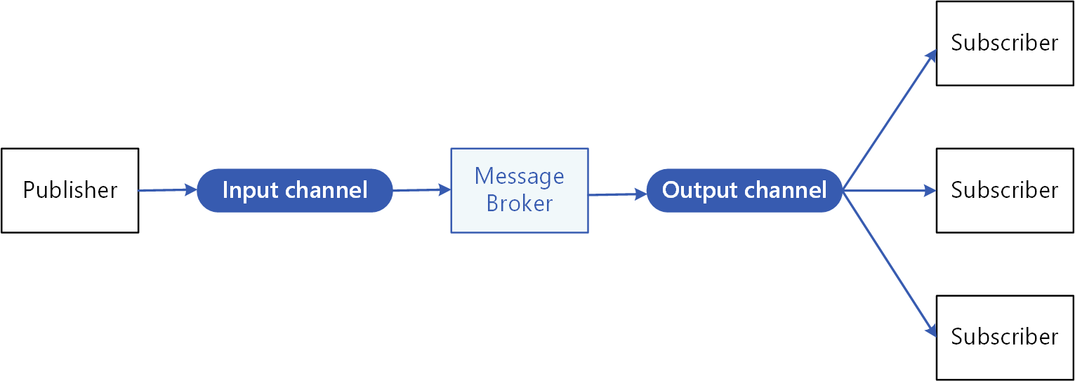

Slide 6
Patrón Publish–subscribe: Beneficios
Desacopla los subsistemas que aún necesitan comunicarse.
Aumenta la escalabilidad y mejora la capacidad de respuesta del remitente.
Mejora la confiabilidad. La mensajería asincrónica ayuda a que las aplicaciones continúen funcionando sin problemas con cargas mayores y a manejar fallas intermitentes de manera más efectiva.
Permite el procesamiento diferido o programado. Los suscriptores pueden esperar para recibir mensajes hasta las horas de menor actividad, o los mensajes pueden enrutarse o procesarse de acuerdo con un horario específico.
Permite una integración más sencilla entre sistemas que utilizan diferentes plataformas, lenguajes de programación o protocolos de comunicación, así como entre sistemas locales y aplicaciones que se ejecutan en la nube.

Slide 7
Patrón Publish–subscribe: Conceptos
Tema: Un canal intermediario que mantiene una lista de suscriptores a los que retransmitir mensajes que se reciben de los editores.
Mensaje: Mensajes serializados enviados a un tema por un editor que no tiene conocimiento de los suscriptores.
Editor: La aplicación que publica un mensaje en un tema.
Suscriptor: Una aplicación que se registra con el tema deseado para recibir los mensajes apropiados.

Slide 8

Hands On
Construyamos los microservicios

Slide 9
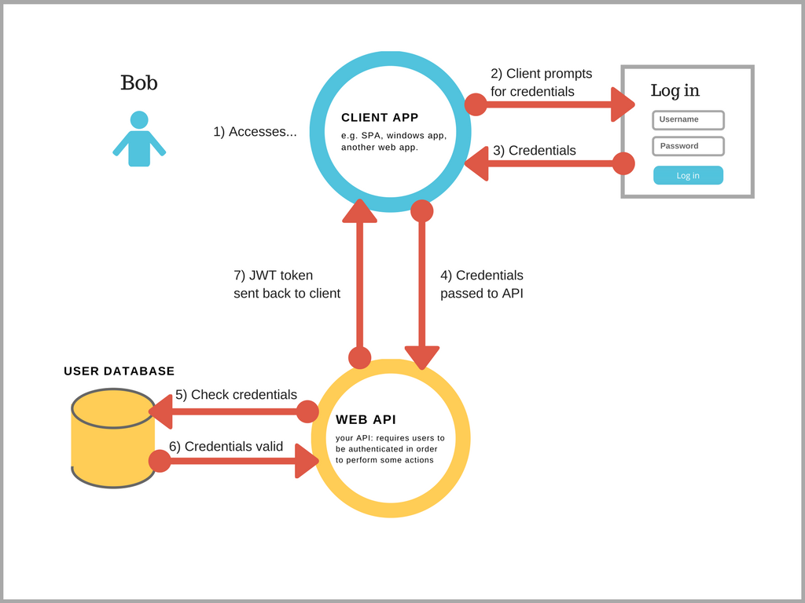

Seguridad en los microservicios

Slide 10
Hands On
Construyamos los microservicios

Slide 11
¡Muchas gracias!

